Slide 1
មេរៀនរំឭកទី៦៤ ផ្ញើជើង ស្ល ស្ប ស្រ ស្ង ស្វ
ភាសាខ្មែរ ថ្នាក់ទី២

Slide 2
រំឭក
ដីល្បាប់
ដើមល្មុត
ដើមល្ពៅ
ស្និទ្ធស្នាល
ស្មោះត្រង់

Slide 3
ជើងព្យញ្ជនៈ
្ល
្ប
្រ
្ង
្វ

Slide 4
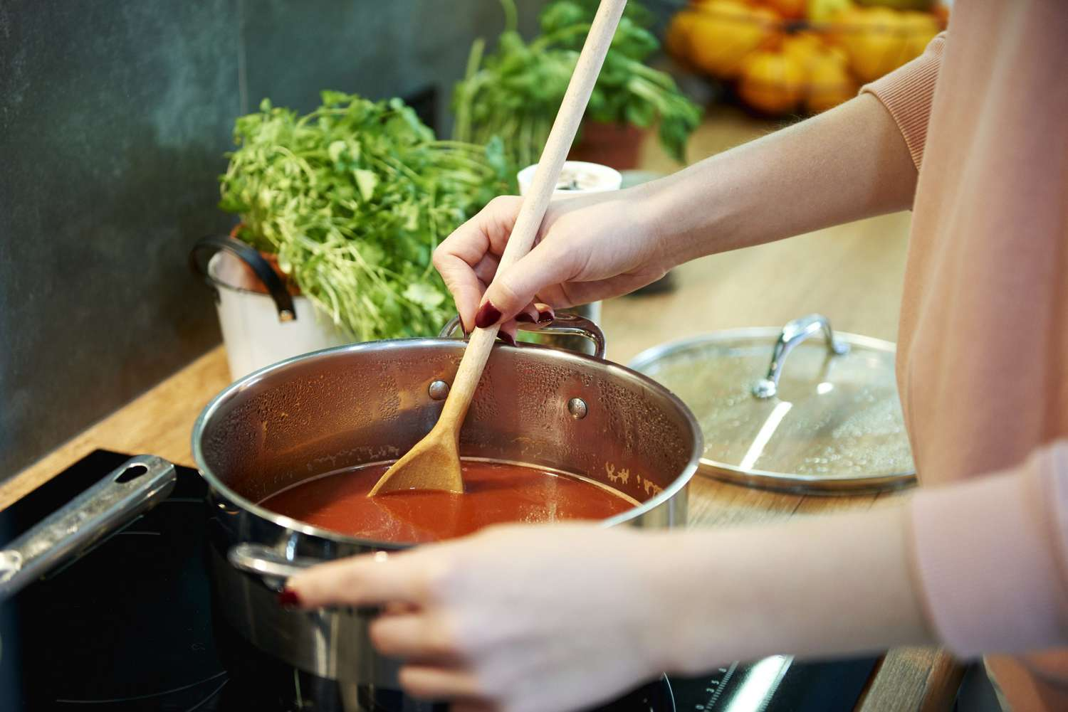
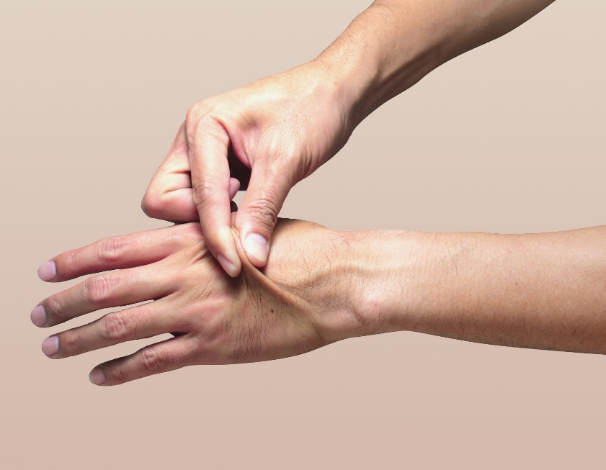
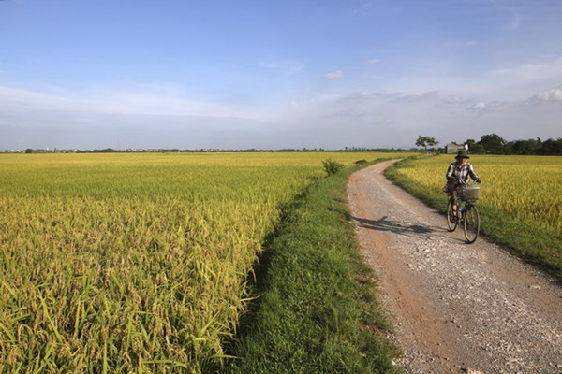
ស្ល
ស្រ
ស្ប

Slide 5
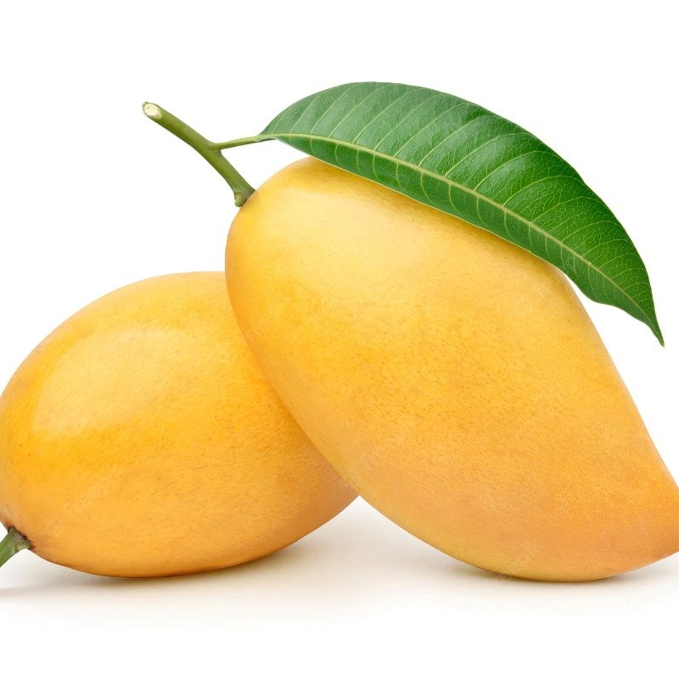
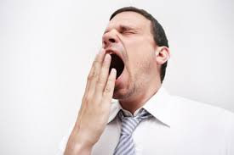
ស្ង
ស្វ

Slide 6
ព្យញ្ជនៈ ផ្ញើជើង
ស្ល
ស្ប
ស្រ
ស្ង
ស្វ

Slide 7
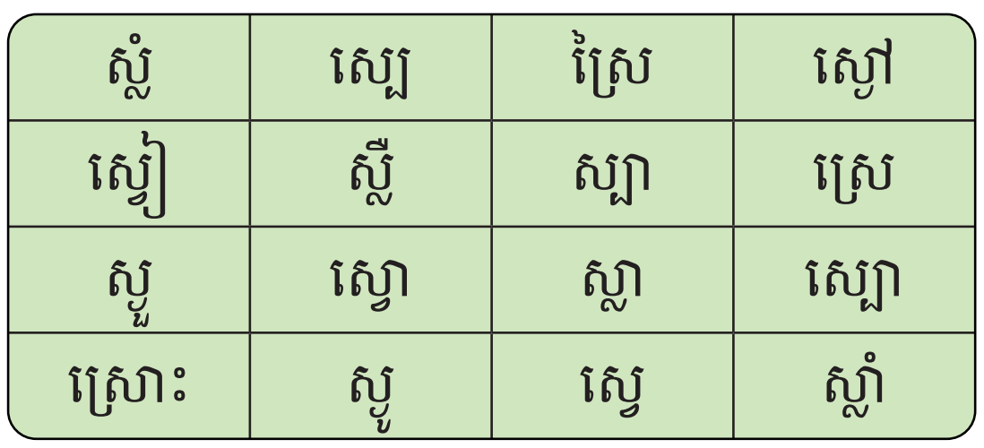
ការអានព្យាង្គ

Slide 8
ការអានពាក្យ

Slide 9
ស្បថស្បែ
ស្លូតបូត
ជីតាខ្ញុំដាំស្លា និងស្វាយក្បែរស្រះ។
ជីតា/ខ្ញុំ/ដាំ/ស្លា/និង/ស្វាយ/ក្បែរ/ស្រះ។

Slide 10
ការអានល្បះ

Slide 11
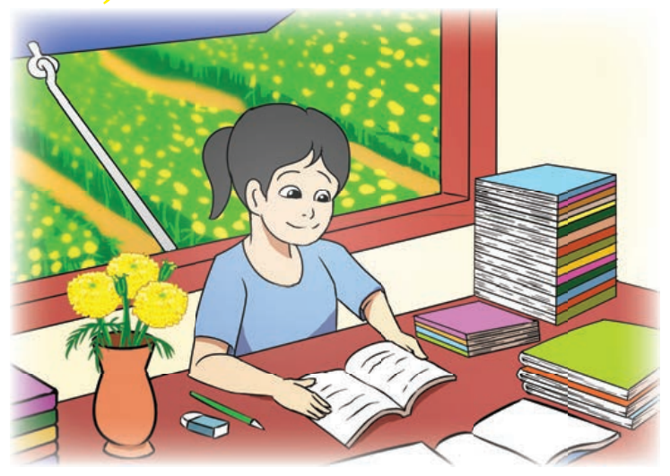
ការអានអត្ថបទខ្លី

Slide 13
ការសរសេរ
ស្លូតបូត
ស្បែកជើង
ស្រុកស្រែ
ស្ងប់ស្ងាត់
ស្វិតស្វាញ
តស៊ូស្វិតស្វាញ

